Slide 1

Word-building
构 词 法
Scott Wong

Slide 2
构词法
Word-formation
定义：按照语言一定的规律创造新词的方法叫作构词法。
意义：构词知识有助于记忆单词，扩大词汇量，借助词的结构形式，（猜）判定词在句子中的意义和作用，正确理解句子。

Slide 3
英语主要构词法
一. 转化 conversion
二. 合成 combination
三. 派生 derivation (prefix, suffix)
四. 混生 blending

Slide 4
1. 转化 :
是指有一种词类转化为另一种词类。
water n. 水 ------ water vt. 浇水
face n. 脸 ------ face vt. 面对
最常见的转化形式两种：
动词 --- 名词
名词 --- 动词

Slide 5
动词----名词
stop vt. 停止 --- n.车站
love vt. 爱 --- n. 爱
watch vt. 观看 --- n. 手表
record vt. 录音 --- n. 纪录
comb vt. 梳理(头发) --- n. 梳子
abuse vt. 辱骂 --- n. 辱骂
advise vt 建议---advice n. 建议
lead v 领导 ---lead n. 铅
comb tomb 坟墓 thumb 拇指 lamb 羔羊 climb bomb 炸弹 limb 四肢 numb 麻木 dumb 哑巴 但：dithyramb ['dɪθɪræmb]
n. 酒神的赞美歌；热狂的诗

Slide 6
名词 ---- 动词
hand n. 手 --- vt. 上交；传递
seat n. 座位 --- vt. 坐；容纳
nurse n. 护士 --- vt. 护理
oil n. 油 --- vt. 给...上油
time n. 时间 --- vt. 定时，测时
shoulder n. 肩膀 ---vt. 肩负
wolf n. 狼 ---vt. 狼吞虎咽

Slide 7
mine n. 矿山 --- vt. 开矿
barbecue n. 烧烤---vt. 在烤架上烤
ship n. 船 --- vt. 用船装运
finance n. 金融--- vt. 为……提供资金
stain n. 污点,污迹 --- vt. 玷污，污染
draft n. 草稿 --- vt. 起草
head n. 头 --- v. 前进
transport n. 运输 --- vt. 运输

Slide 8
副词 --- 动词
down adv. 向下 --- v. 放下
out adv. 向外 --- vt. 揭露; 公开
off adv. 离开 --- vt. 杀死
副词 --- 名词
nowhere adv. 任何地方都不
--- n. 无处，无名的地方
类似词：
here, there, home，etc.

Slide 9
形容词 --- 名词
freezing adj. 冰冻的 --- n. 冰点
solid adj. 固体的,坚实的 --- n. 固体
consolidate vt. 巩固
数词 --- 动词
second num. 第二 --- v. 赞成
--- n. 秒
但：minute n. --- adj. = tiny

Slide 10
二.合成法
把两个或两个以上独立的词合成一个新词的方法 叫合成法。 stick-in-the-mud = stubborn
(1) 合成形容词（一定要有连字符）
snow-white peace-loving
two-year-old five-storeyed
high-class noble-minded
cold-blooded good-looking
ever-green hard-working
* love peace → peace-loving
speak English → English-speaking

Slide 11
(2) 合成动词
ill-treat undermine upset overcome outdo mass-produce black-mail safeguard shortlist sleep-walk
type-write sunbathe house-hunt
(3) 合成副词
however downstairs upstairs nearby beforehand clockwise worldwide forward backward upward downward

Slide 12
(4) 合成代词
anybody nobody something whatever
(5).合成介词
inside within into onto outside
(6).合成名词
handwriting gentleman take-off sightseeing by-product shorthand
editor-in-chief outbreak breakthrough
double-dealer earthworm downfall

Slide 13
合成名词的复数情况:
A. 主体名词变为复数.
looker(s)-on passer(s)-by son(s)-in-law
editor(s)-in-chief brother(s)-in-law
B. 没有主体名词的将最后一个词变为复数.
grown-up(s) touch-me-not forget-me-not
C. 其修饰作用的名词是man, woman的时候前后两个名词都变为复数.
a man servant many men servants

Slide 14
3. 派生 :
是通过在词根上加前缀或者后缀构成一个新词。
happy --- unhappy
develop --- development
informally

Slide 15
前缀一般只引起意思上的变化而不造成词类的变化，只有少数能引起词类的变化。
mis- 错误的 + understand v. 理解
--- misunderstand v. 误解
en + large adj. 大的
--- enlarge v. 扩大

Slide 16
后缀一般只引起词性上的变化而不造成意思的变化。
care v. 照料
--- careful adj. 细心的
work v. 工作
--- worker n. 工人
invade v. 入侵；侵略
--- invader n. 侵略者
passion n. 热情；激情
--- passionate adj. 热情的

Slide 17


Slide 18
Modes of Vocabulary Development
Creation 创新词 —most important
smilence, sportcast, motel , brunch
2. Semantic change（旧词新义neology ）economic way of creating new words
web, break, mouse, worm, scan, hawk
3. Borrowing port (拉丁语protus), kowtow
4. Reviving archaic or obsolete words, but insignificant, especially to American English. (guess, sick, fall, tweet) Twitter

Slide 19
Blending 混合法
1. comsat（通讯卫星—communication (通讯) + satellite(卫星) ，
2. fruice（果汁饮料— fruit (水果) + juice（果汁）
3. Interpol（国际警察）--International（国际）+ police（警察）。
news broadcast → newscast 新闻广播
television broadcast → telecast 电视播送
smoke and fog → smog 烟雾
helicopter airport → heliport 直升飞机场
注：后半部分表示主体；前半部分表示属性

Slide 20
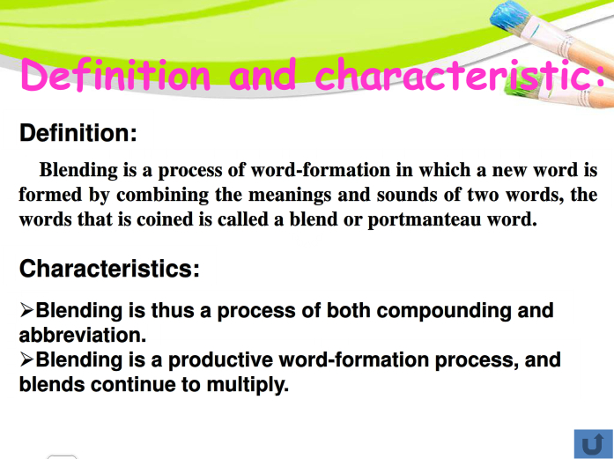

Slide 21
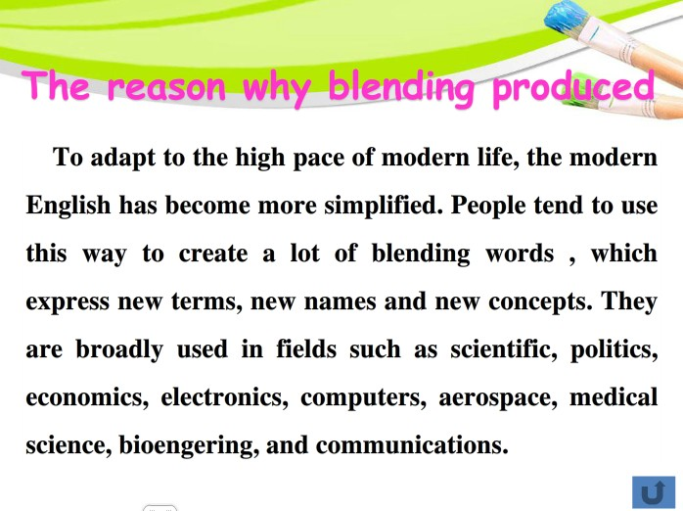

Slide 22
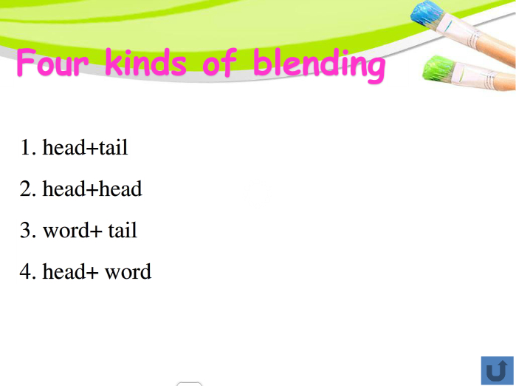

Slide 23
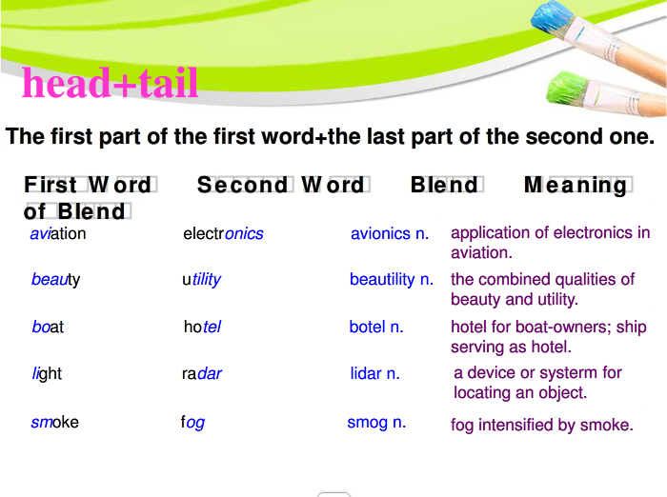
航空电子学
美观实用性
水上旅馆
光探测
haze 雾霾

Slide 24
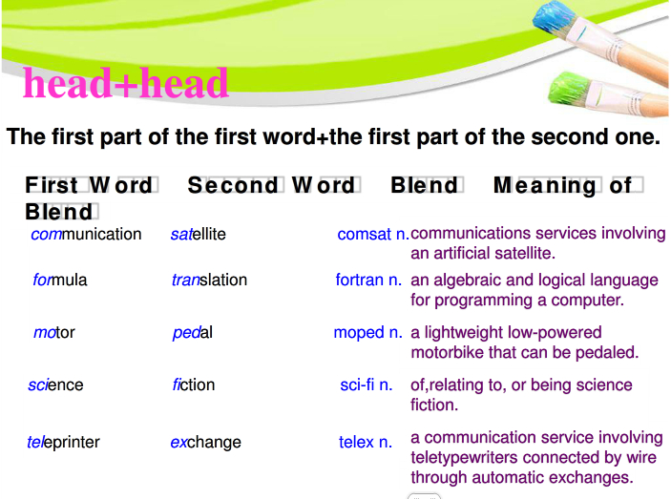
通讯卫星
公式编辑器
电动车
电传(机)

Slide 25
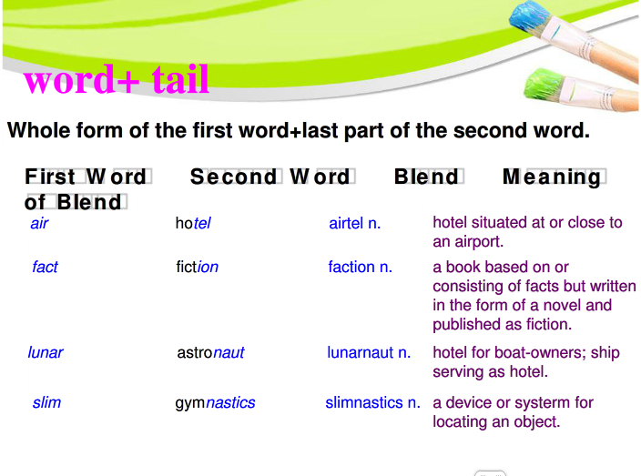
机场宾馆
纪实小说
登月宇航员
减肥体操；健美操

Slide 26
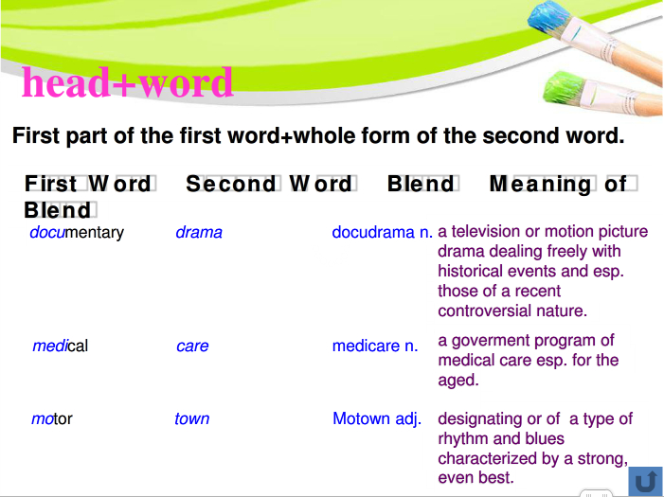
文献纪录片
医疗保险
摩城音乐

Slide 27
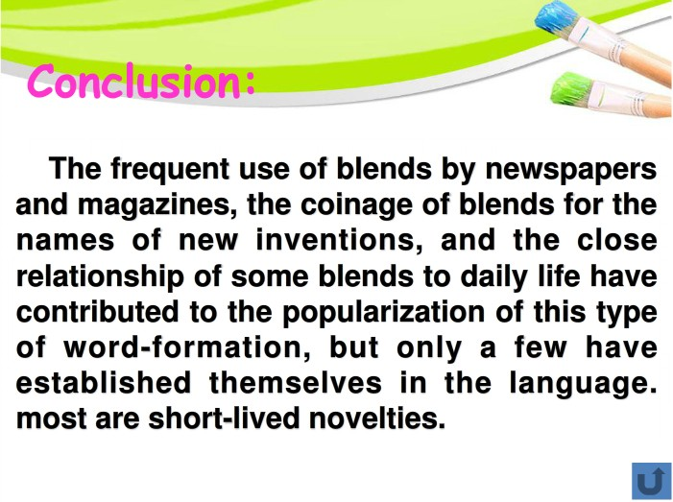

Slide 28

派生法生成原理详解

Slide 29
1.表示否定意义的前缀
1) 纯否定前缀
dis- dishonest, dislike, disconnect (失联)
in-, im, ig-, il, ir, incapable, inability, impossible, immoral, illegal, irregular
ne-, n-, none, neither, never
non-, nonsense, nonstop, nonparty
un- unable, unemployment, unimportant

Slide 30
2) 表示错误的意义
mal-,
malfunction故障, maladjustment(失调)
malnutrition营养不良， maltreat 虐待
mis-, mistake, mislead, misunderstand
misreport 报道有误，misuse = abuse
miscarriage 失败，误送； 失策

Slide 31
3)表示反动作的意思
dis-, disarm, disconnect, disprove, discourage使失去勇气, disagree
un-, unload, uncover, undress，unlock, untest, undo, unwrap

Slide 32
2. 表示空间位置，方向关系的前缀
1) a- 表示“在……之上”，“向……”
aboard, aside,
2) by- 表示“附近，邻近，边侧”
bypath (小路), bypass(弯路)
3) circum-, circu-, 表示“周围，环绕，回转” ，
circumstance, (integrated) circuit, circle

Slide 33
4) de-, 表示“在下，向下”
descend, degrade, decrease
5) en-, 表示“在内，进入”
encage, enbed(上床), encourage,
endanger 但是：
deepen, sharpen, strengthen, frighten
6) ex-, ec-, es-, 表示“外部，外”
exit, expand, export, escape,

Slide 34
7) up-, 表示“向上，向上面，在上”
upward, uphill (坡), upgrade, update
8) fore- 表示“在前面”
forehead, forearm, forecast, foresee
9) in-, im-, il-, ir-,
表示“向内，在内，背于”
inland, invade, inside, import, impulse

Slide 35
10) inter-, intel-, 表示“在……间，相互”
international, interaction, Internet,
interpersonal，intelligence
11) intro-, 表示“向内，在内，内侧”
introduce, introductory, intro 序曲,介绍
12) medi-, med-, mid-, 表示“中，中间”
mediterranean, midposition, mediant,
mid-autumn, midterm

Slide 36
13) out-, 表示“在上面，在外部，在外”
outline, outside, outward, outer
14) over-, 表示“在上面，在外部，向上”
overlook, overhead,
15) post-, 表示"向后，在后边，次”
postscript (附言)= PS，post-graduate,
post-production 后期制作

Slide 37
16) pre-, 表示"在前”在前面”
prefix <->suffix, preface,
17) pro-, 表示“在前，向前”
progress, proceed,
18) sub-, 表示“在下面，下”
subway, submarine, sub-zero 零下的
sub-office 分局

Slide 38
19) super-, sur-, 表示“在…..之上”
superficial, surface, superstructure
20) trans-, 表示“转移，横贯，在…那一边；”
translate, transform, transoceanic,
transplant, transport, trans-Pacific
21) under-, 表示“在…..下面，下的”
underline, underground, underwater，
undermine, undergo

Slide 39
3. 表示时间，序列关系的前缀
1) ante-, anti-, 表示“先前，早于，预先”
antecedent, anticipate,
2) ex-, 表示“先，故，旧”
expresident, exhusband, ex-monitor
3) fore-, 表示“在前面，先前，前面”
foreward, forecast, foretell (预言)
foresee,

Slide 40
4) mid-, medi-, 表示“中，中间”
midnight, midsummer, in the mid-90’s
5) post- “表示“在后，后”
postwar, post-secondary education,
post-modern, post-industrialize
6) pre-, pri-, 表示“在前，事先，预先”
preheat, pre-war, prehistory, pre-
education

Slide 41
7) pro-, 表示“在前，先，前”
prologue(序幕)，prophet(预言家)
8) re-, 表示“再一次，重新”
retell, rewrite, repeat, review

Slide 42
4. 表示比较程度差别关系的前缀
1) by-, 表示“副，次要的”
byproduct, bywork(副业), byfood
2) extra-,表示“超越，额外”
extraordinary,
3) hyper- 表示“超过，极度”
hypersonic(超声波), hypertension(高血压)
4) out-,表示“超过，过分”
outdo(超过), outbid(出价过高的人)
5) over-，表示“超过，过度，太”
overeat, overdress, oversleep, overestimate

Slide 43
6) sub-,表示“低，次，副，亚”
subeditor, subordinate, subtropical(亚热带)
7) super-, sur- 表示“超过”
supernature, superpower, surplus, surpass
8) under-,表示“低劣，低下”
undersize, undergrown, underestimate,
underproduction(生产不足)
9) vice- 表示“副，次”
vicepresident, vicechairman

Slide 44
5. 表示共同、相等意思的前缀
com-, cop-, con-, cor-, co- 表示“共同，一起”。
connect, combine, collect, combat, coexist, co-operate, co-school

Slide 45
6. 表示特殊意义的前缀
1) auto-, 表示“自己，独立，自动”
automobile, autobiography
2) male-, mal- 表示“恶，不良”
maltreatment, malodor,
3) macro-, 表示“大，宏大”
macroscopic(宏观), macroeconomics
4) micro-, 表示“微”
microscopic, Microsoft

Slide 46
7. 表示术语的前缀
1) aud-, 表示“听，声” audience, audio,
auditorium
2) bio-, 表示“生命，生物”
biography(传记), biology, biochemistry
3) ge-, 表示“地球，大地” geography
4) phon-, 表示“声，音调” phonograph
5) tele-, 表示“远离” television, telephone,
telefax, telegram, telescope

Slide 47
Common suffixes
常见的后缀

Slide 48

1.名词后缀
A.具有某种职业或动作的人:
① -an,-ian表示 “……地点的人;精通……的人”, 如: American, historian
② -ant, -ent 表示 “……者”, 如:
merchant, agent, servant, student
③ -er, -or表示 “从事某种职业的人,某地方的人”, 如: writer, banker, doctor, author
④ -ese表示 “……国人, …..地方的人”, 如:
Japanese, Cantonese

Slide 49

⑤ -ess表示女性人称名词,如:
actress, hostess, manageress
tigress, empress, mistress=Mrs.,
VS. chairwoman
⑥ -ist 表示 “从事……研究者; 信仰
……主义者”,
如: communist, dentist, chemist,
artist, physicist, terrorist

Slide 50
B. 构成具有抽象含义的名词:
① -ance, -ence ,-ice表示 “性质;状况;行为;过程;总量;程度”,如:
importance, difference, service, notice
② -ion,-sion, -tion, -ation, -ition表示 “行为的过程、结果、状况 ”，如：
action, conclusion, pollution, exploration,
③ -ity表示“性质，状态，程度”，如：
ability, reality, capability, visibility

Slide 51

④ -ment, -ness 表示 “状态，过程，手段及其结果”，如：
disagreement, movement, goodness, kindness, friendliness, impovement

Slide 52

2.形容词后缀
① -able, -ible, -al, -ant, -ent, -ing, -ive, -ory 表示“带有……的属性、倾向；和……相关”，如：movable, natural, important, excellent, interesting, active, satisfactory
② -ish, -like,-ly, -some表示 “相象；类似”的含义，如：boyish, foolish, bookish, manlike, fatherly, lovely, friendly, handsome, tiresome
③ -ful, -ous, -ent 表示“充分的”，如：
beautiful, dangerous, violent

Slide 53
3.动词后缀
① -ise, -ize表示“做成；变成；……化”，如：
modernize, organize; emphasize, realize
② -en表示“使成为；引起；使有”，如 :
quicken, soften, strengthen, worsen
③ -fy表示“使……化，使成”，如：
beautify, purify, simplify, classify, terrify

Slide 54
4. 副词后缀
① -ly, 如：quickly, slowly, badly
② -ward, -wards, 如：inwards, upward,
towards, forwards, backward

Slide 55

Have you got it, pals?

